Slide 1
Scuola Secondaria di I grado “A. D’ISERNIA” Classe II C
PRESENTA
LA SHOAH
a.s. 2021/2022

Slide 2
LA GIORNATA DELLA MEMORIA
La Giornata della Memoria è una ricorrenza internazionale celebrata il 27 gennaio di ogni anno per commemorare le vittime dell’Olocausto.

Slide 4
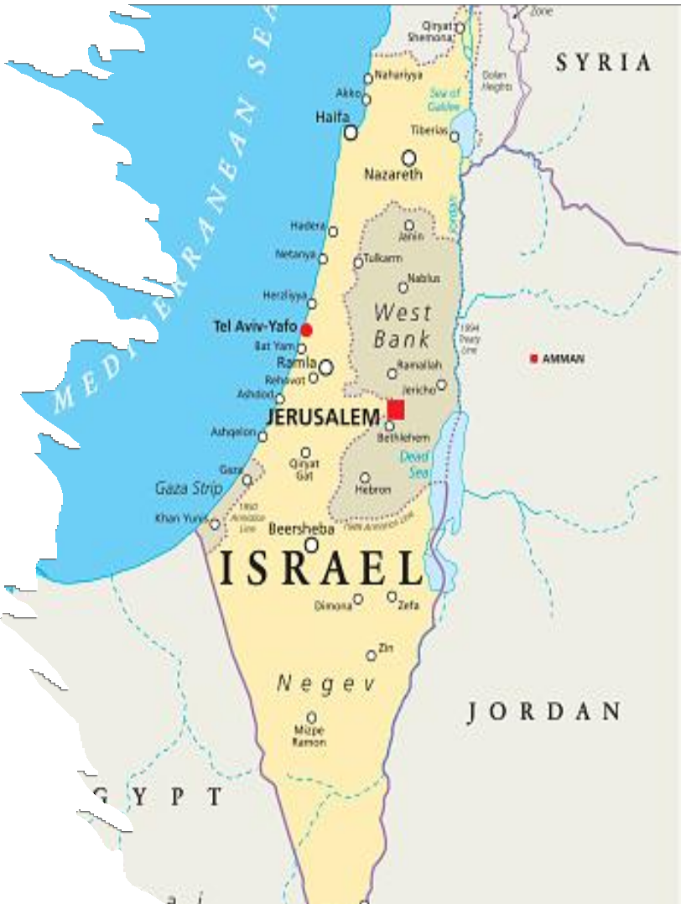
STELLA DI DAVID
La stella di David venne utilizzata dai nazisti durante la Shoah come strumento di identificazione per gli ebrei.

Slide 5
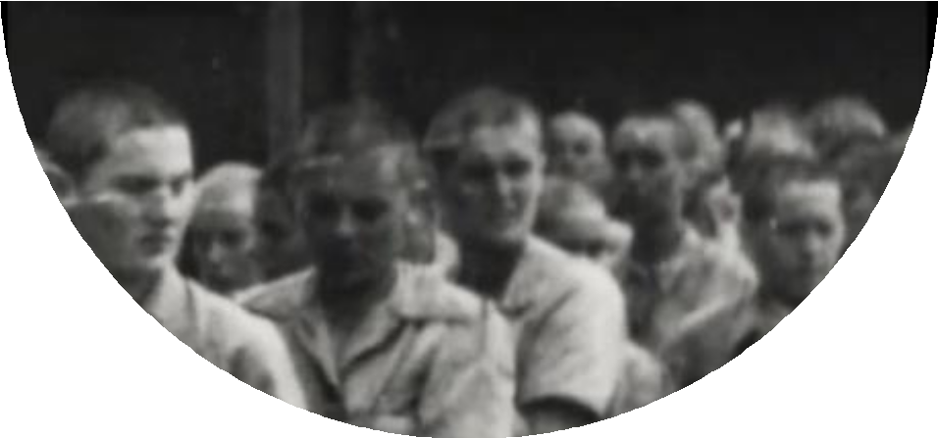
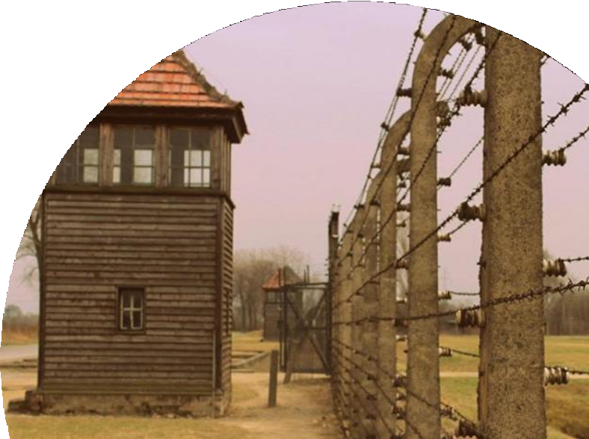
CHE COS’E’ LA
SHOAH?
La Shoah è lo sterminio del popolo ebraico durante il Secondo conflitto mondiale. Fra il 1939 e il 1945 circa 6 milioni di Ebrei vennero sistematicamente uccisi dai nazisti del Terzo Reich.

Slide 6
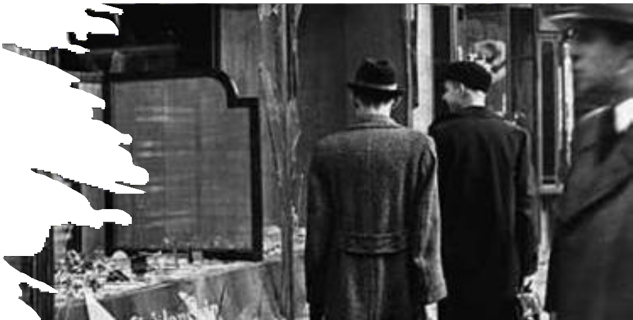
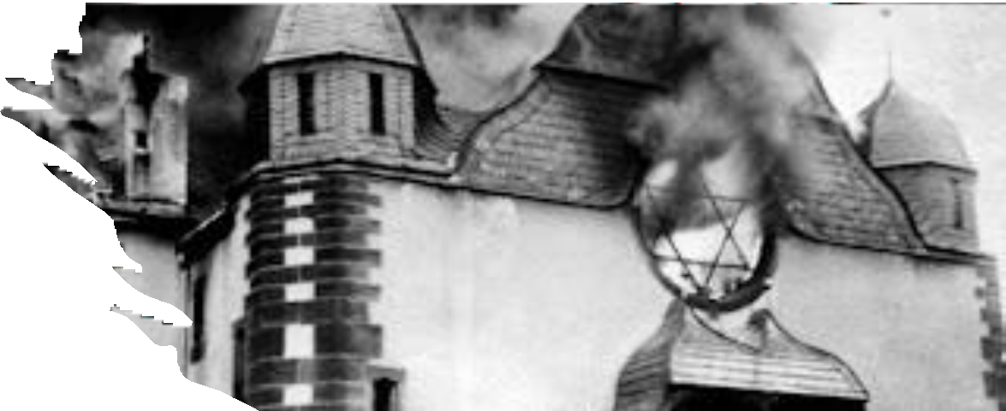
LA NOTTE DEI CRISTALLI
In particolare nella cosiddetta notte dei cristalli 8-9 novembre 1938, in tutta la Germania le sinagoghe furono date in fiamme e i negozi ebraici devastati. Il processo di segregazione e repressione subì
un’accelerazione che sfociò nella decisione, presa dai nazisti nella Conferenza di Wannsee, di porre fine alla questione ebraica attraverso lo sterminio sistematico

Slide 7
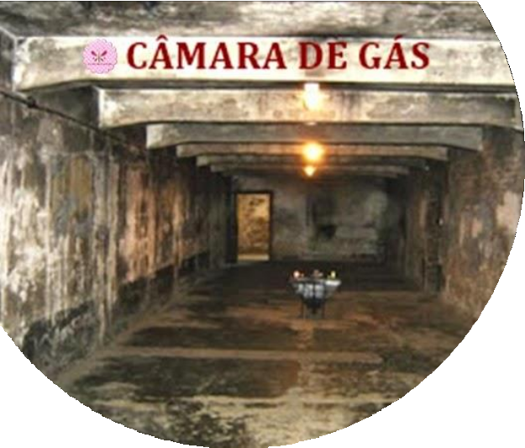
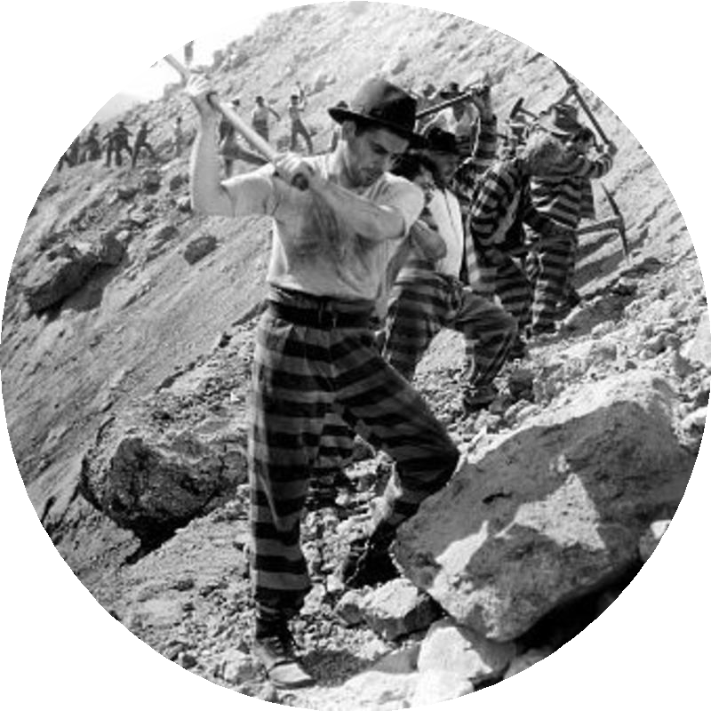
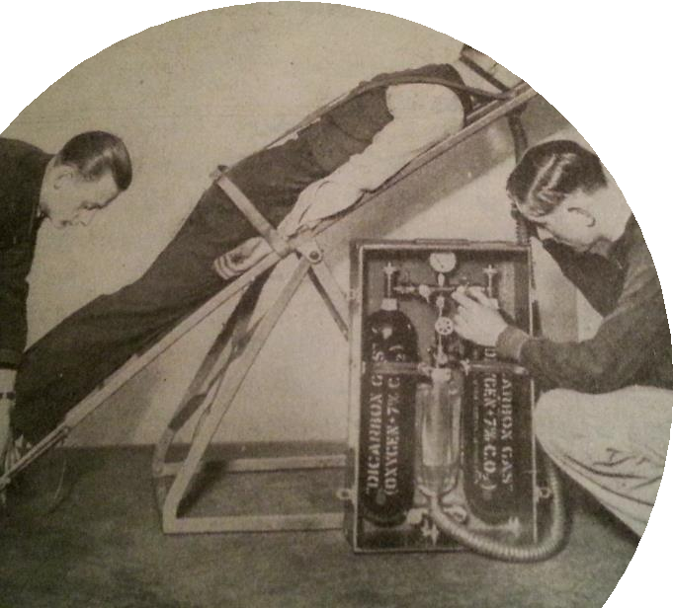
LO STERMINIO
Lo sterminio partì dalla Germania e si estese via via in tutti gli stati occupati dal Terzo Reich. Gli ebrei furono prima ghettizzati, cioè forzosamente concentrati in appositi quartieri delle città e in seguito deportati nei campi di concentramento e di sterminio. I campi erano luoghi di torture, di esperimenti pseudoscientifici, di lavori sfiancanti e selezioni quotidiane. Vittime dello sterminio furono anche gli zingari, gli omosessuali, i testimoni di Geova e gli oppositori politici

Slide 8
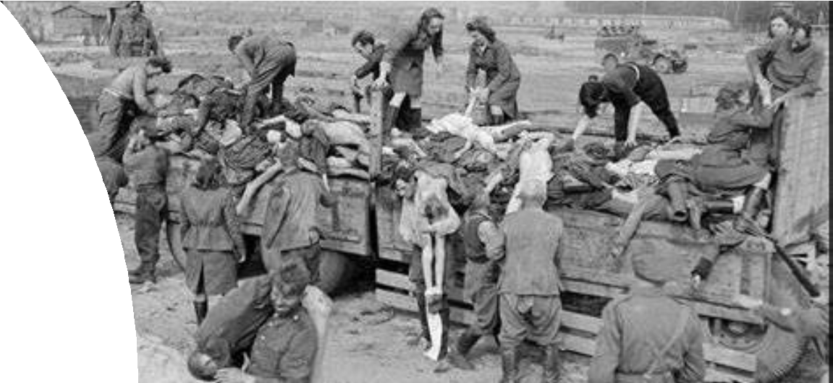
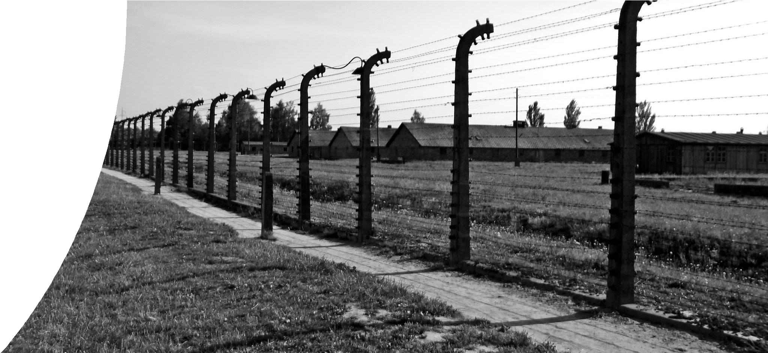
CAMPI DI STERMINIO
Questi campi erano centri di annientamento umano e furono creati dalla Germania nazista durante la seconda guerra mondiale per realizzare la "soluzione finale" del problema ebraico. I campi di sterminio nazisti causarono la morte di circa tre milioni di ebrei e costituiscono, l'unico caso nella storia di struttura detentiva, studiata secondo tecniche scientifiche e pianificazione di tipo industriale.

Slide 9
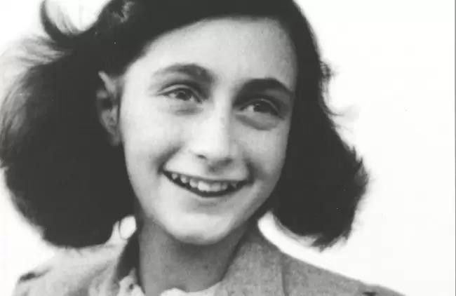
ANNA FRANK
Anna Frank è stata una giovane ebrea tedesca, divenuta un simbolo della Shoah per il suo diario scritto e ritrovato dopo la sua tragica morte nel campo di concentramento di Bergen-Belsen.
Anna Frank è stata una giovane ebrea tedesca, divenuta un simbolo della Shoah per il suo diario scritto e ritrovato dopo la sua tragica morte nel campo di concentramento di Bergen-Belsen.
Anna Frank è stata una giovane ebrea tedesca, divenuta un simbolo della Shoah per il suo diario scritto e ritrovato dopo la sua tragica morte nel campo di concentramento di Bergen-Belsen.

Slide 10
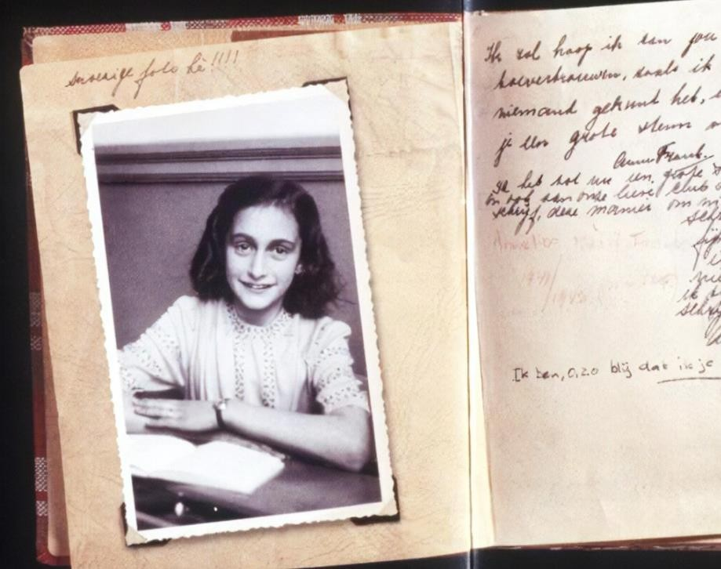
‘KITTY’ IL DIARIO
DI ANNA FRANK
Il Diario di Anna Frank è una delle più tragiche, immediate e toccanti testimonianze della Shoah. Alcuni amici di famiglia che avevano aiutato i clandestini riuscirono a salvare gli appunti scritti da Anna all'interno dell'alloggio segreto, consegnandoli poi al padre, Otto Frank, che ne curò la pubblicazione avvenuta ad Amsterdam nel 1947, col titolo originale "Het Achterhuis". Anna confida al suo diario chiamato da lei Kitty, tutti i suoi segreti, stati d’animo ed emozioni. Una delle frasi più celebri da lei scritte è "La carta è paziente".

Slide 11
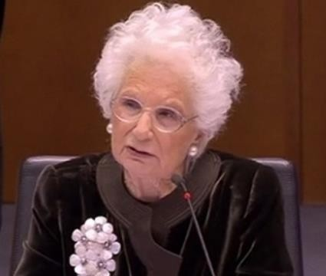
LILIANA SEGRE
Liliana Segre è Senatrice della Repubblica italiana, scrittrice e superstite
dell’Olocausto; dal 15 aprile 2021 è presidente della Commissione straordinaria per il
contrasto dei fenomeni di intolleranza, razzismo, antisemitismo e
istigazione all’odio e
alla violenza
Questa foto di Autore sconosciuto è concesso in licenz

Slide 12
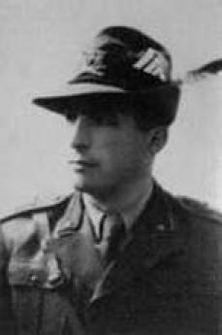
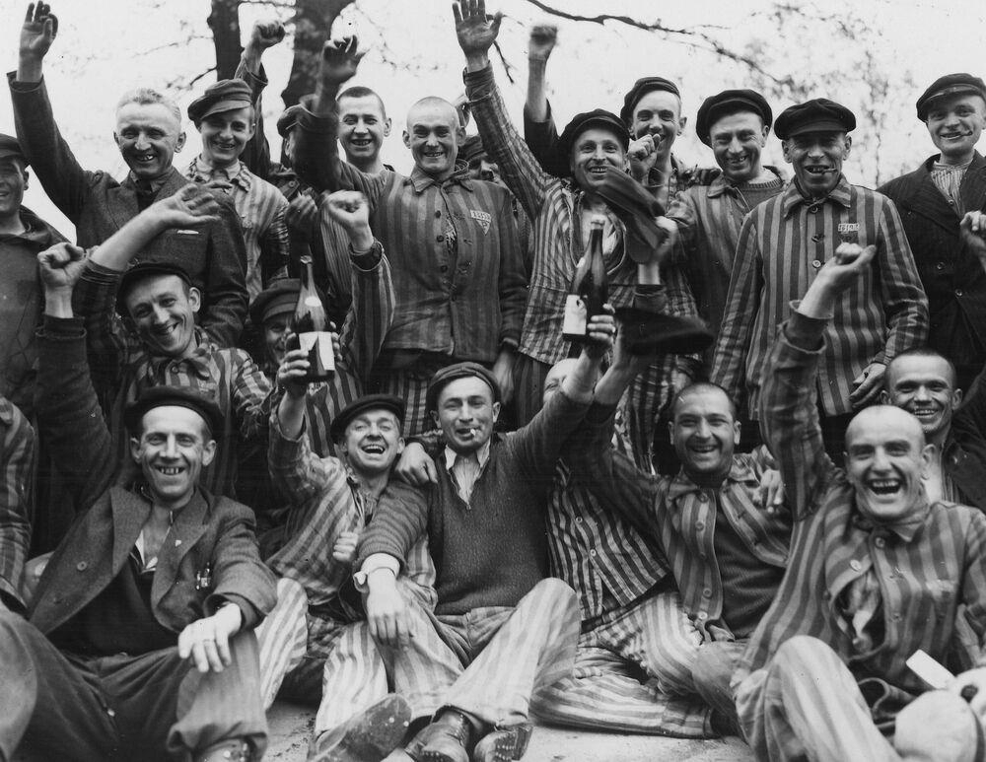
I GIUSTI NEL GIUSTO
Nel giorno della memoria si ricordano anche i “Giusti tra le nazioni”. Il termine venne utilizzato dopo la seconda guerra mondiale. I Giusti non erano ebrei però hanno salvato, a rischio della propria vita, moltissimi ebrei dalla Shoah. A coloro che sono stati riconosciuti tali, viene data una medaglia e un certificato d’onore e diventano cittadini onorari dello Stato di Israele. Ai Giusti viene dedicato la Piantumazione di un albero nel Giardino presso il Museo Yad Vashem di Gerusalemme.

Slide 13
PERCHÉ BISOGNA
RICORDARE LA SHOAH?
“PERCHÉ CIÒ CHE È STATO NON ACCADA MAI PIÙ’’
Citazione di Primo Levi e Papa Francesco

